Slide 1

Bài Giảng Điện Tử
Trường mầm non Long Biên A
Lĩnh vực: Phát triển vận động
Đề tài: VĐCB: Bò chui qua cổng
Lứa tuổi: Mẫu giáo Bé 3-4 tuổi
Giáo viên: Nguyễn Thanh Thủy

Slide 2

Mục đích yêu cầu:
1. Kiến thức:
-Trẻ biết tên VĐCB: bò chui qua cổng, tên TCVĐ: Hái quả.
-Trẻ nhận biết được các thao tác của bài tập.
- Biết thực hiện bài tập theo sự hướng dẫn của cô.
2. Kỹ năng:
- Rèn trẻ phối hợp nhịp nhàng tay và chân, khi bò chui qua cổng không chạm vào cổng.
- Rèn trẻ thực hiện theo hiệu lệnh.
3. Thái độ:
- Trẻ hứng thu tham gia hoạt động.

Slide 3

Cô và trẻ hát:
Mùa xuân ơi

Slide 4


Slide 5

Khởi động

Slide 6
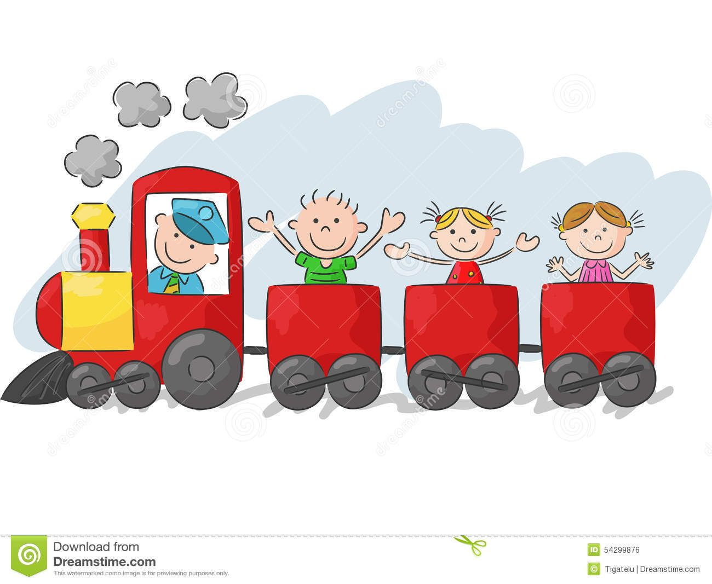

Slide 7
Trọng động

Slide 8
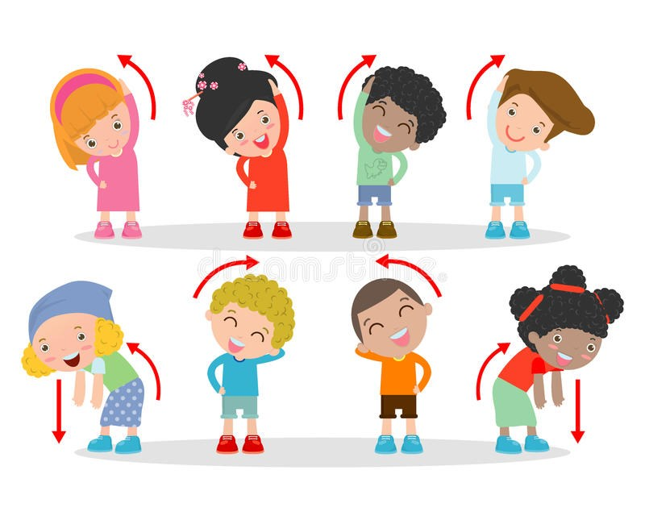
Bài tập phát triển chung

Slide 9
VĐCB:
Bò chui qua cổng

Slide 10
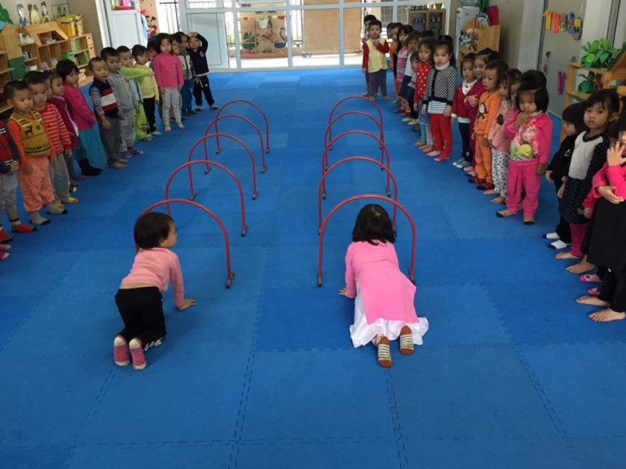

Slide 11
Trò chơi vận động:
Hái quả

Slide 12

1.Luật chơi.
– Trẻ hái đúng loại quả mà cô đọc câu đố, mời lần hái 1 quả
2. Cách chơi.
- Trẻ đứng thành 3 nhóm, mỗi nhóm từ 2 - 3 trẻ, đứng sau vạch xuất phát. Cô đọc câu đố, mỗi câu đố về một loại quả, lần lượt bạn đầu hàng lên hái sau đó về cuối hàng.

Slide 13

Hồi tĩnh

Slide 14


